Slide 1
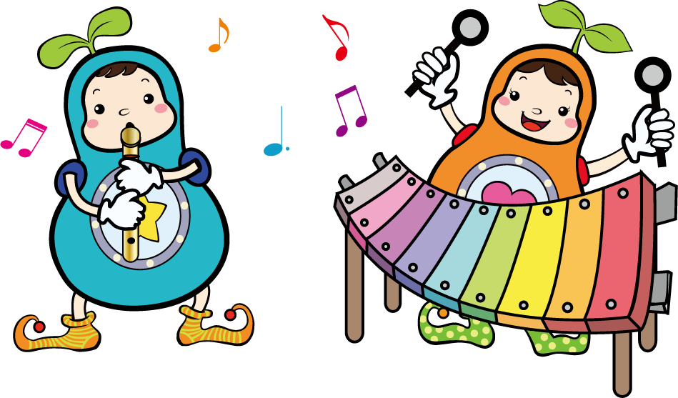

음악마을
사전안전교육

Slide 2
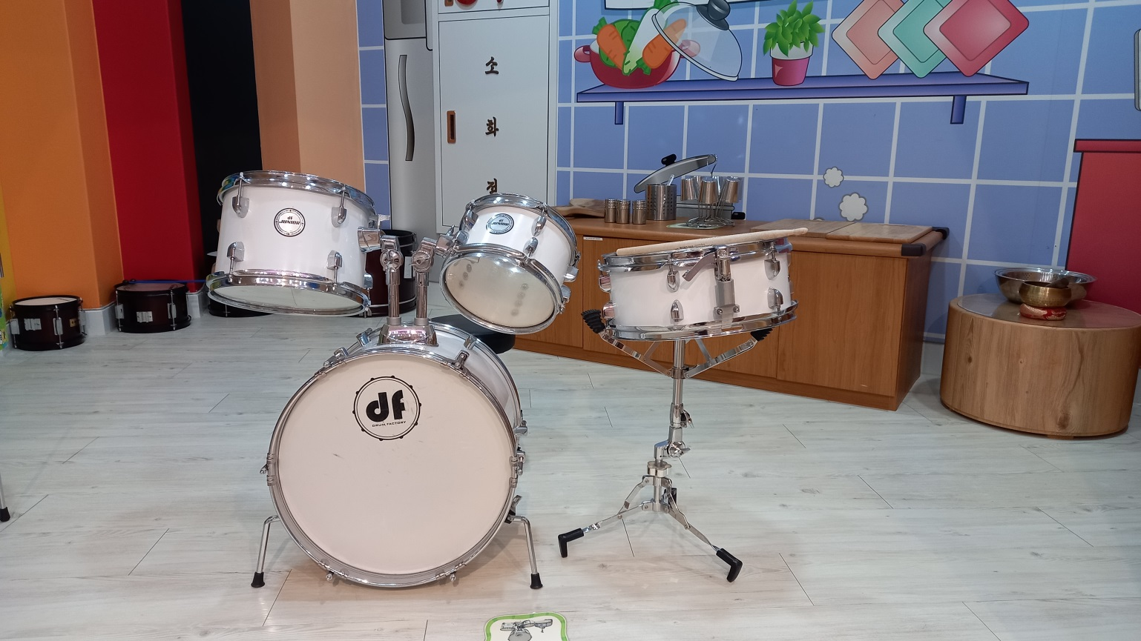

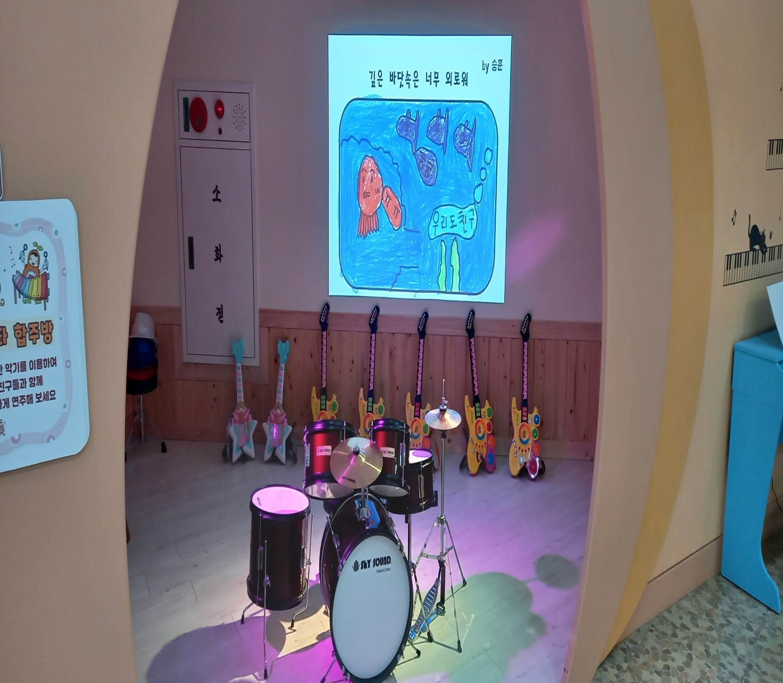


난타 합주방
이용방법
드럼, 기타 등을 이용하여 친구들과 함께
신나는 연주를 합니다.
주의해요
친구가 드럼을 연주 할 때는 발자국 자리에 서서 기다려요.
안전약속
친구와 악기로 장난치지 않아요.

Slide 3
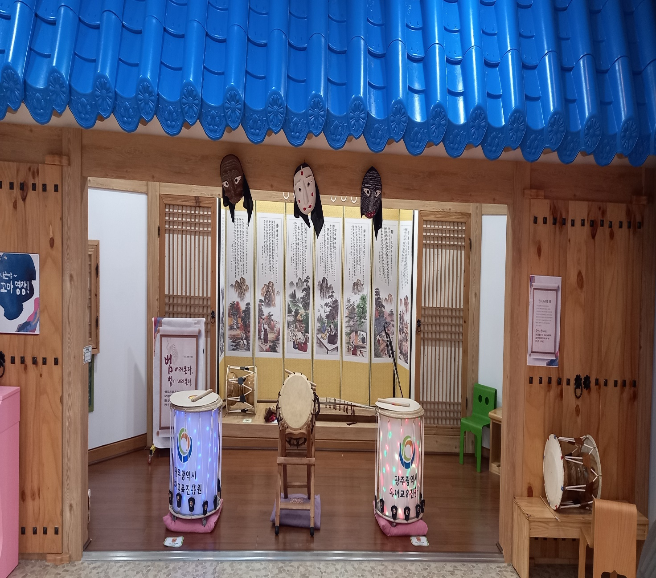
나는야
꼬마명창
이용방법
우리 나라 악기들을 관찰해요.
북을 이용하여 판소리 한 대목을 배워요.
주의해요
북을 세게 두드리면 다른 친구에게 방해가 되요.
안전약속
북과 북채는 악기 연주에만 사용해요.

Slide 4
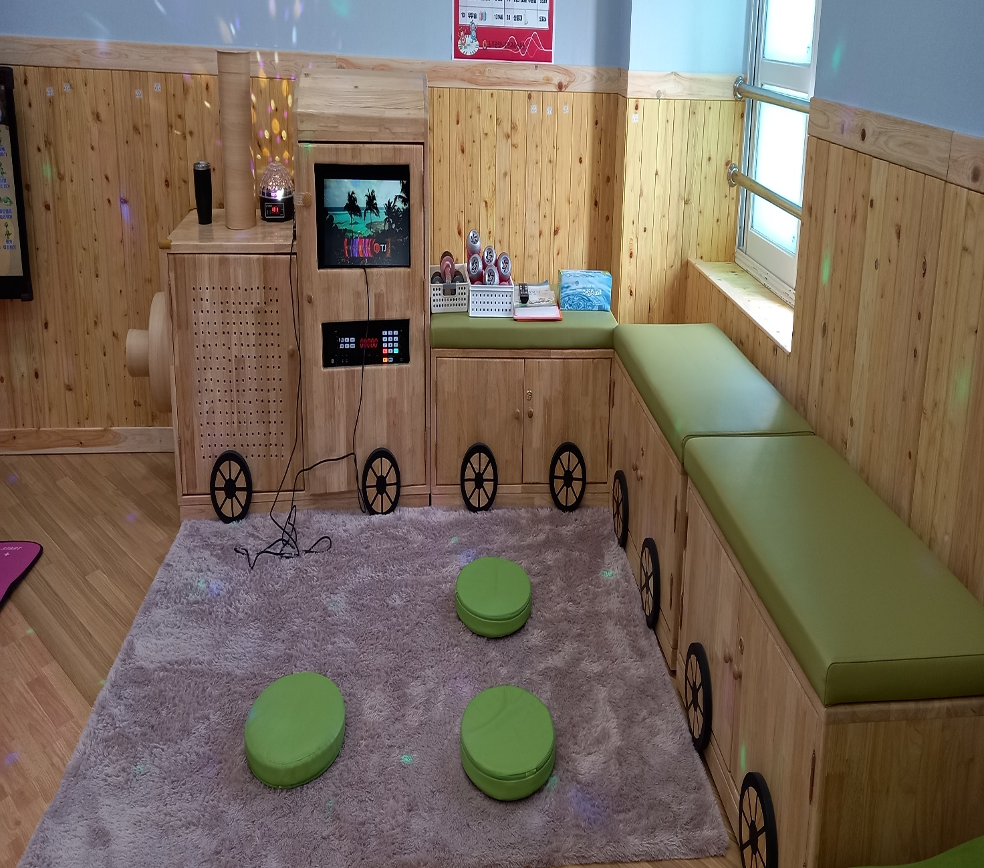
기차 노래방
이용방법
노래방 기기를 이용하여 즐거운 동요를 불러요.
주의해요
사용한 소품은 제자리에 정리해요.
안전약속
친구와 마이크로 장난하지 않아요.

Slide 5
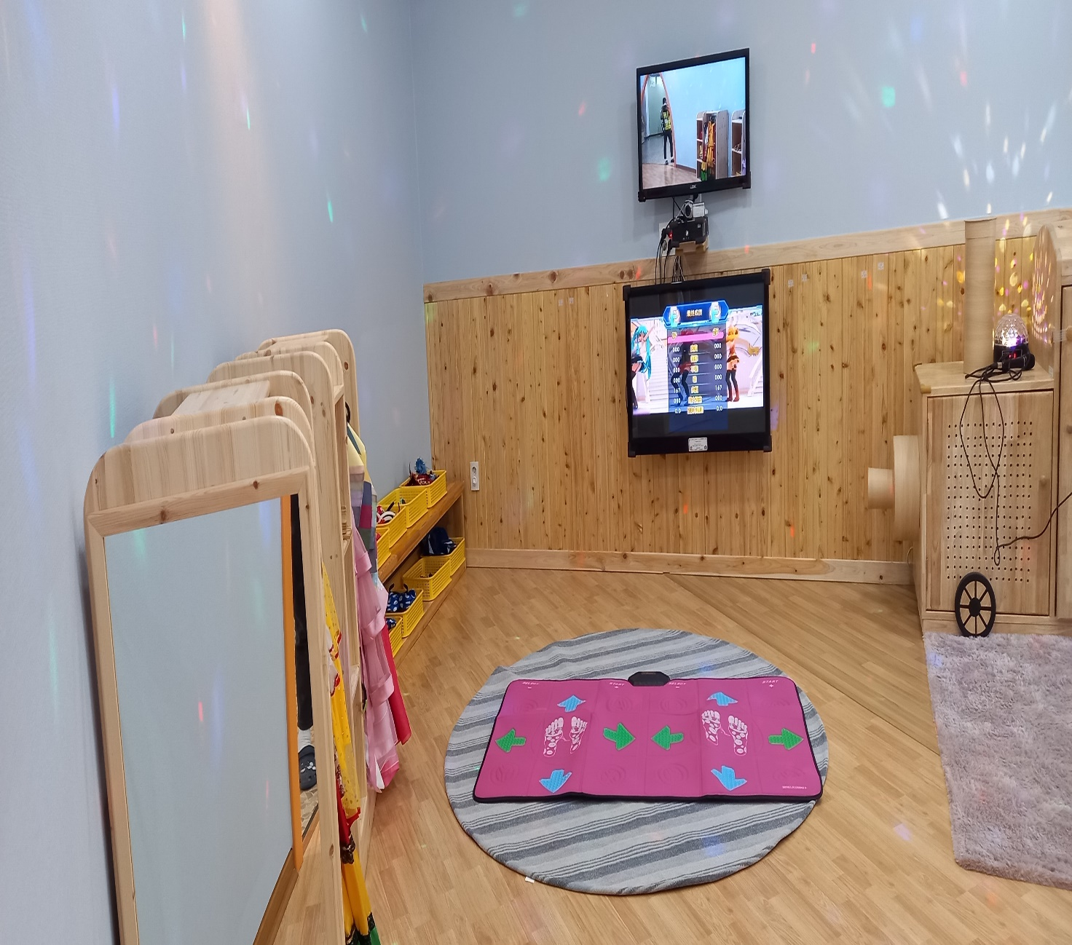
댄스 디디알
이용방법
음악에 맞추어 화살표 방향을 따라 춤을 춥니다
주의해요
세계 여러 나라의 의상을 입고 천천히 이동해요
안전약속
바닥이 미끄러워요. 걸어다녀요.

Slide 6
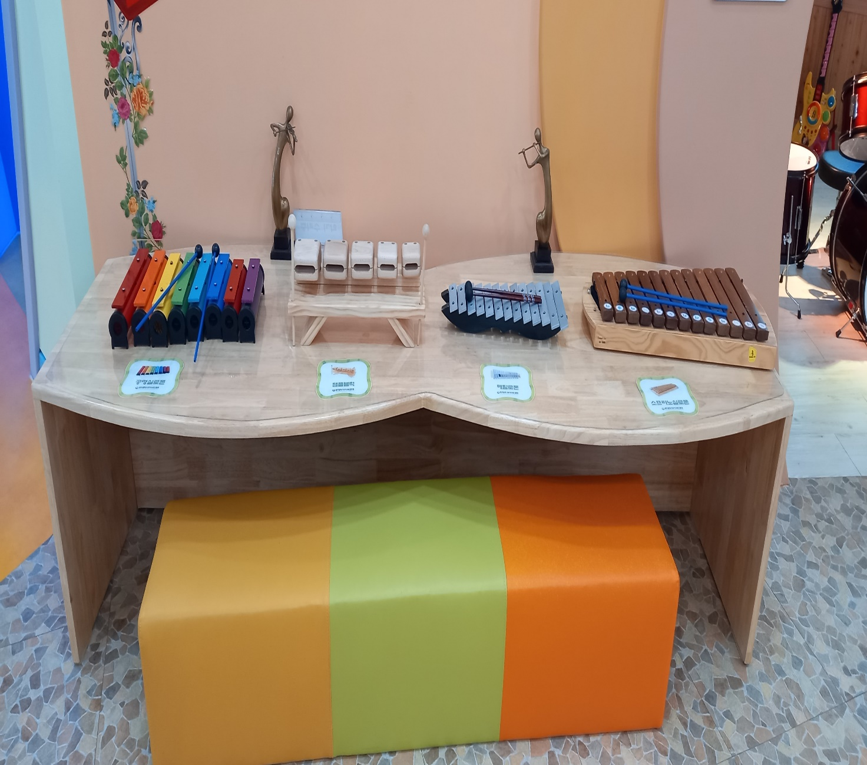
다양한 악기
이용방법
악기를 두드리고 연주하며 악기가 만들어내는
특유의 소리를 들어 봅니다.
주의해요
의자에 앉아서 악기를 연주해요.
안전약속
이동할 때는 걸어다녀요.

Slide 7
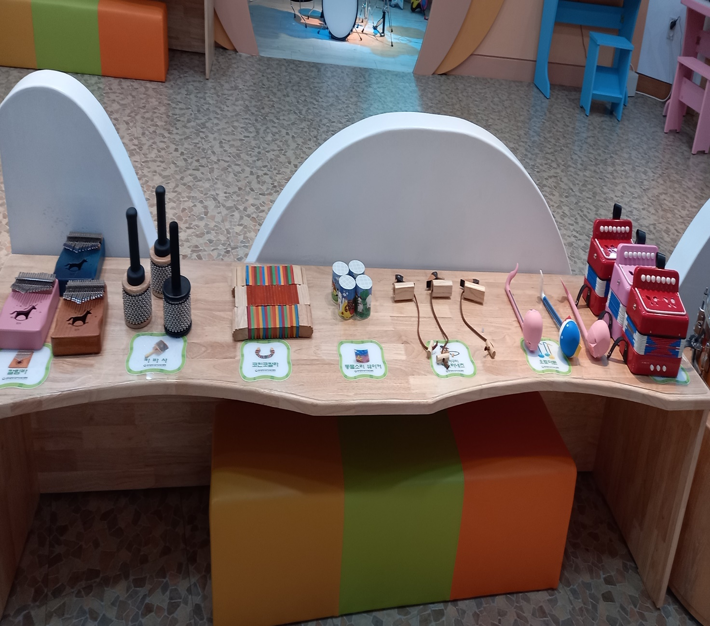
세계여러나라
악기
이용방법
다양한 악기에 대해 관심을 갖고 관찰해요.
악기를 이용해 다양한 소리와 리듬을 만들어요.
주의해요
의자에 앉아서 악기를 연주해요.
안전약속
이동할 때는 걸어다녀요.

Slide 8
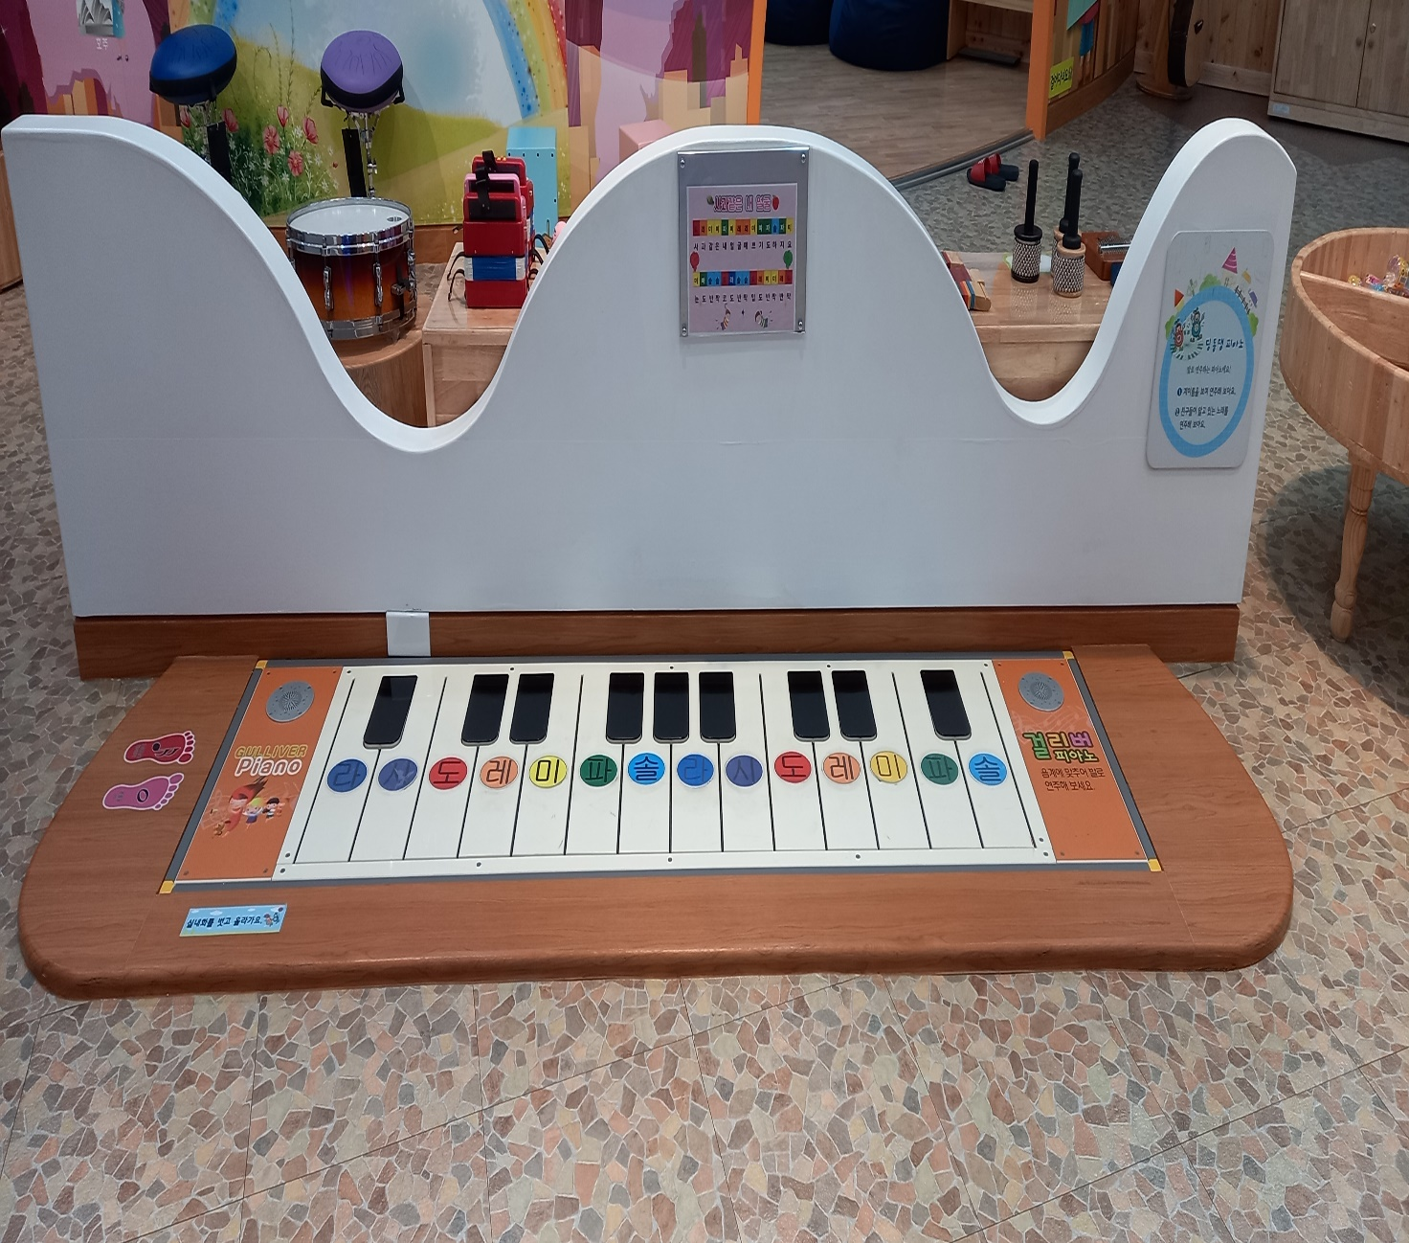
발로 치는 피아노
이용방법
발을 이용해 피아노를 연주해요.
주의해요
한 명씩 올라가서 연주해요.
안전약속
실내화는 벗고 이용해요.

Slide 9
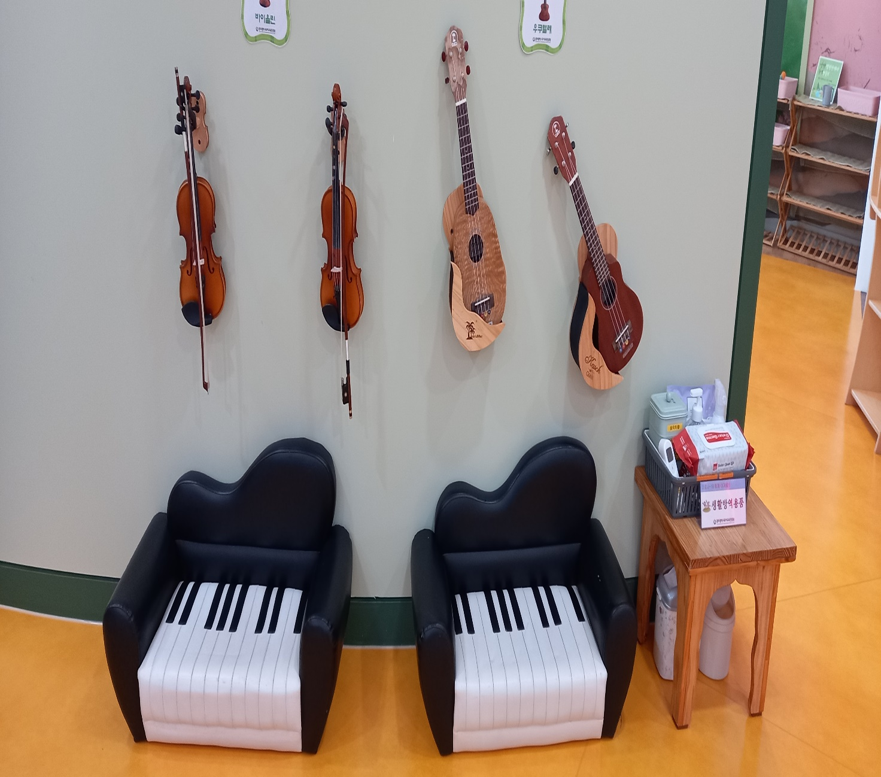
현악기
이용방법
활을 이용해 악기의 소리를 내는 현악기를
연주해요.
주의해요
한 명씩 올라가서 연주해요.
안전약속
실내화는 벗고 이용해요.

Slide 10
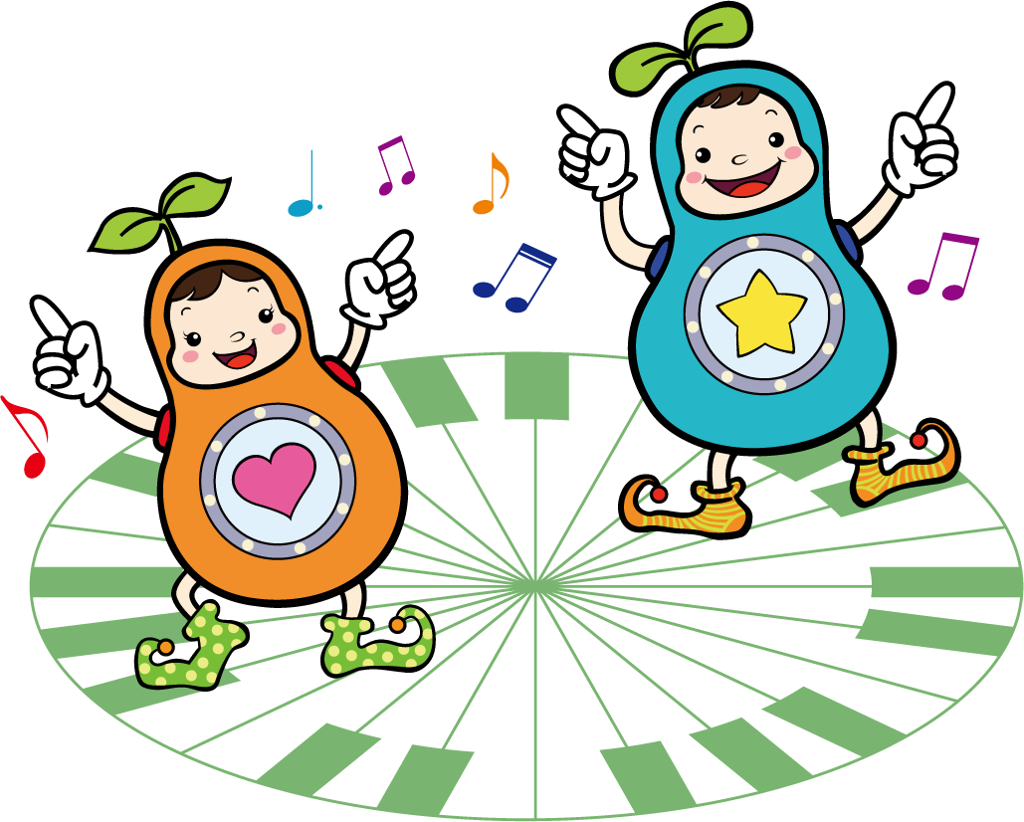
즐겁고 안전한
체험을 해요~

